Slide 1

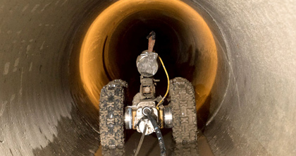
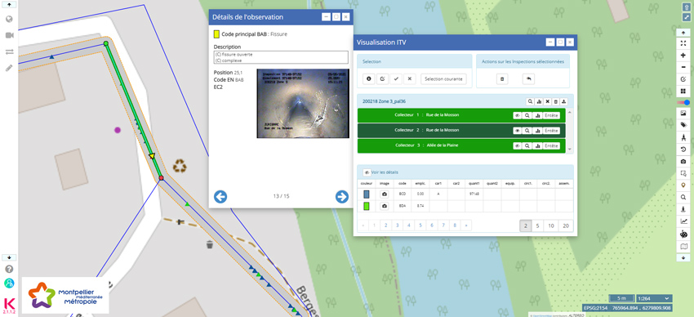
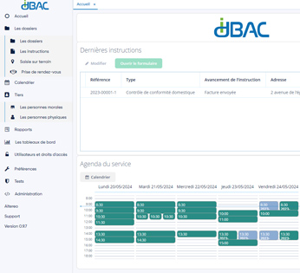
Petit déjeuner ASSAINISSEMENT – Branchements / ITV 18 juin Saclay (91)

